Slide 1

La classe de 2nde générale et technologique

Slide 2
Horaires et organisation des enseignements en classe de 2nde
C'est à la fois une classe de consolidation d'une culture commune à tous les élèves et une classe de détermination qui favorise des choix d'orientation éclairés en première.

Slide 3
La classe de seconde comprend :
des enseignements communs à tous les élèves
un ou deux enseignements optionnels au choix, à choisir en fin de troisième : si l'élève en choisit deux, il devra choisir un enseignement général et technologique obligatoirement
Le choix de l’option technologique en classe de 2nde ne prédétermine pas le choix des enseignements de spécialité en classe de 1ère

Slide 4
Enseignements communs
Français : 4h
Histoire - Géographie : 3h
Langues vivantes A et B : 5h30
Sciences économiques et sociales (SES) : 1h30
Mathématiques : 4h
Physique-chimie : 3h
Sciences de la vie et de la Terre (SVT) : 1h30
Education physique et sportive : 2h
Enseignement moral et civique : 18h annuelles
Sciences numériques et technologie : 1h30

Slide 5
Accompagnement personnalisé
Volume horaire déterminé selon le besoin des élèves Ce temps d'enseignement et de suivi a pour objectifs :
le soutien : pour aider les lycéens à combler leurs lacunes
l'approfondissement pour permettre aux lycéens d’approfondir leurs connaissances
l'aide à l'orientation : les aider à définir leurs projets d'orientation ou de formation

Slide 6
Enseignements optionnels :
Les enseignements optionnels ne sont pas obligatoires. Les élèves peuvent en choisir deux.
Un enseignement général au choix
Un enseignement technologique au choix

Slide 7
Au lycée Paul Guérin
Enseignement général:
LV3 Chinois 3h
Arts plastiques 3h
Education physique et sportive 3h
Enseignement technologique:
Management et gestion 1h30
Sciences et laboratoire 1h30
Sciences de l’ingénieur 1h30
Création et innovation technologiques 1h30

Slide 8

LV3 CHINOIS
https://lyceepaulguerin.live/#direct

Slide 9

ARTS PLASTIQUES
https://lyceepaulguerin.live/#direct

Slide 10

Education physique et sportive
https://lyceepaulguerin.live/#direct

Slide 11

Management gestion
https://lyceepaulguerin.live/#direct

Slide 12
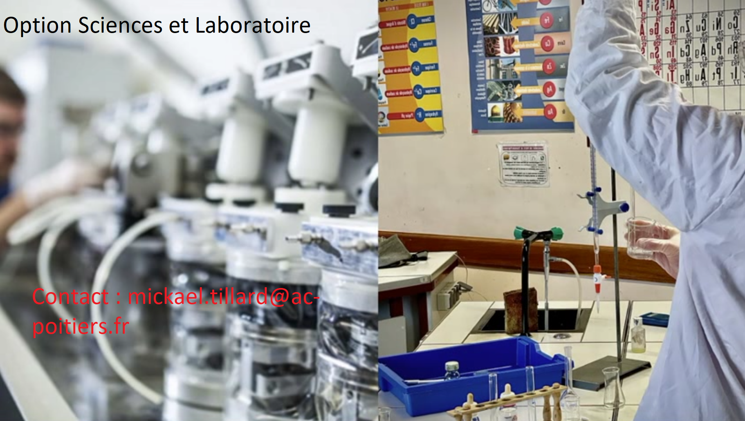
SCIENCES ET LABORATOIRE
https://lyceepaulguerin.live/#direct

Slide 13

SCIENCES DE L’INGENIEUR
https://lyceepaulguerin.live/#direct

Slide 14

Création et innovation technologiques
https://lyceepaulguerin.live/#direct

Slide 15
Les plus du lycée

Slide 16
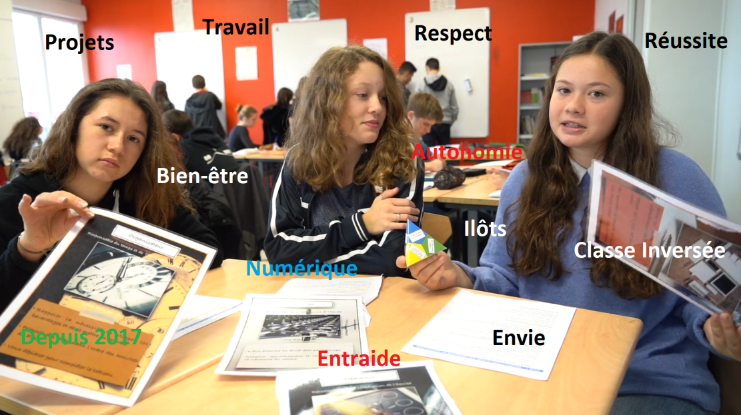
LA 2NDE j/ Classe collaborative
https://lyceepaulguerin.live/#direct

Slide 17
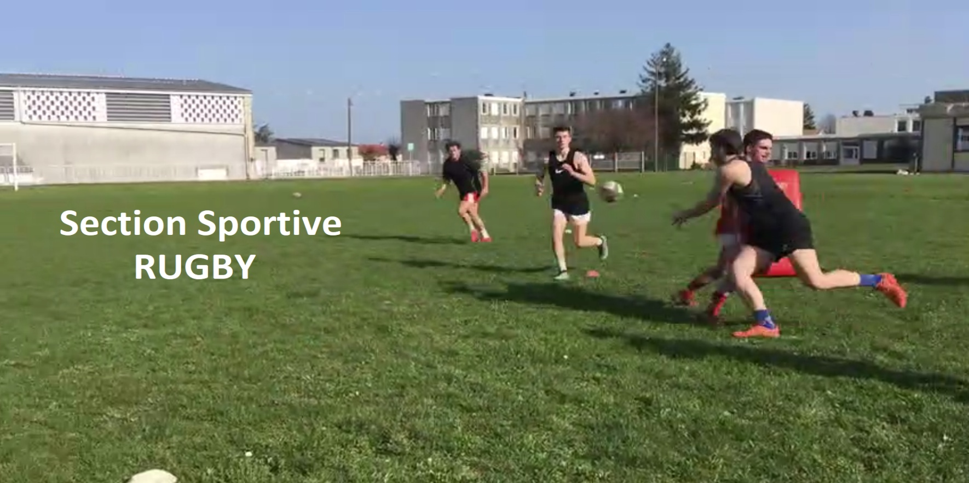
La section sportive rugby
Pour plus d’informations: Gwenaël Lemaire gwen064.lemaire@gmail.com 06 72 00 34 36
https://lyceepaulguerin.live/#direct

Slide 18
Pour tout renseignement n’hésitez pas à nous contacter à l’adresse suivante:
ce.0790024x@ac-poitiers.fr

